Slide 1

BESZÁMOLÓ
Építőgépész mesteriskola előkészítése
Anyagmozgatógépek, Építőgépek és Felvonók Tagozat
Dr. Gyimesi András
2024. Október 4.

Slide 2
Építőgépész mesteriskola
Anyagmozgatógépek, Építőgépek és Felvonók Tagozat
Előzmények
Építőgépész képzés helyzete
Képzés továbbitelének lehetősége
Lépések megtétele
Korábbi képzőhelyek a felsőoktatásban megszűntek
Nem csak felsőfokú, középfokú oktatás sincs
BME építőgépészettel érintett oktatói a BME OMTK és a DE bevonásával szakmérnöki képzést készítenek elő Lassú, bürokratikus, ellenállások
A tagozat elnökségének felvetve ott értő fülere találva az MMK keretein belül több tagozatnál már bevált Mesteriskolai oktatás lehetősége merült fel
Az elnökség határozata alapján a Tagozat sikerrel pályázott pályamű tervel az MMK feladat alapú támogatására 2022 végén, melyre pozitív válasz érkezett 2023 február végén, így elkészült a 2023/133-AÉFT pályamű.

Slide 3
Építőgépész mesteriskola
Anyagmozgatógépek, Építőgépek és Felvonók Tagozat
A FAPról
Megvalósítók
A pályamű
Gódor Balázs - FAP témafelelős
Dr. Gyimesi András - társszerző
Dr. Bohács Gábor - társszerző
Süle Miklós - társszerző
Dr. Kása László - lektor
100 oldalas pályamű készült, mely kitér
  A tervezett képzés múltjára, jelentőségére és kihívásaira,
  A képzés tervezett felépítésére, a szükséges kompetenciákra
  A tantárgyakra és azok részletes tematikájára
  A szükséges óraszámokra
  Az oktatók és hallgatók felé támasztott követelményekre
  egészen az oktatási hétre lebontott képzési menetrendig.
  Lektorált anyag, külön is közölt lektori véleménnyel

Slide 4
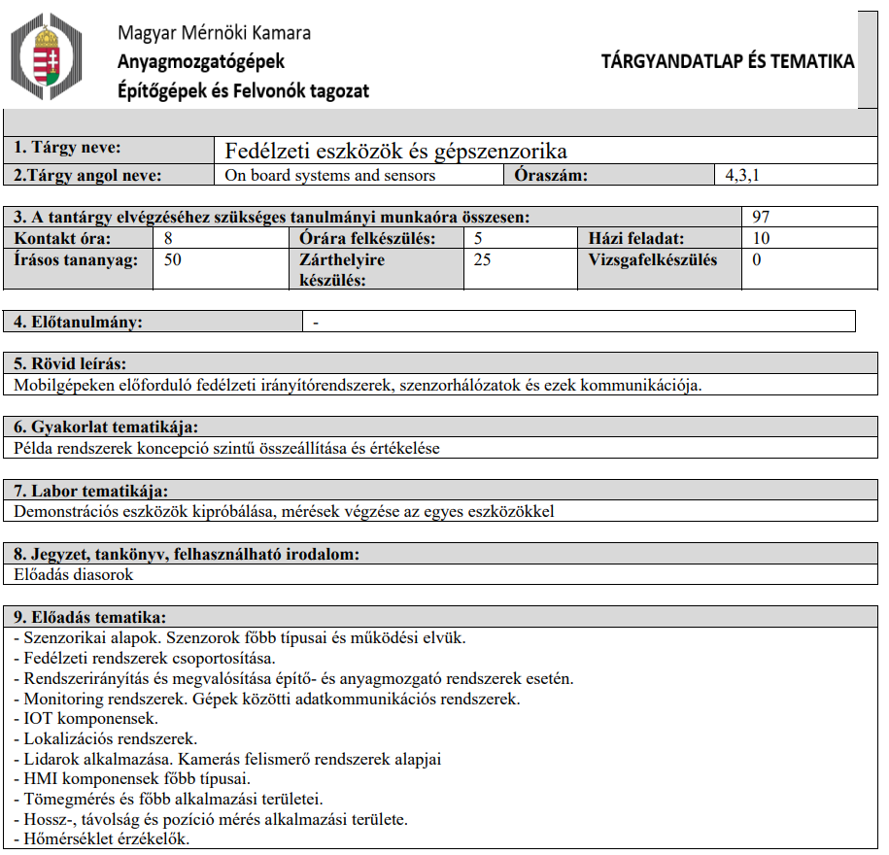
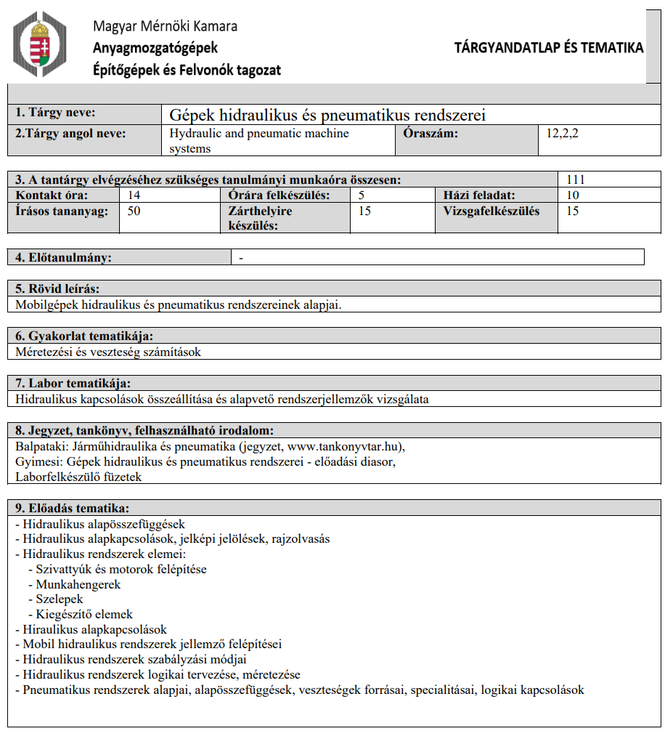
Építőgépész mesteriskola
Anyagmozgatógépek, Építőgépek és Felvonók Tagozat
Szemelvények
11 db adatlap
Dr. Gyimesi András – Multi-engineering Kft. – 2019. november 22.

Slide 5
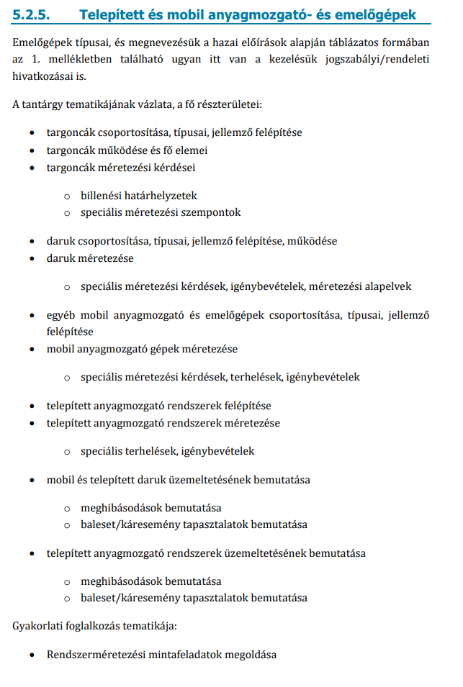
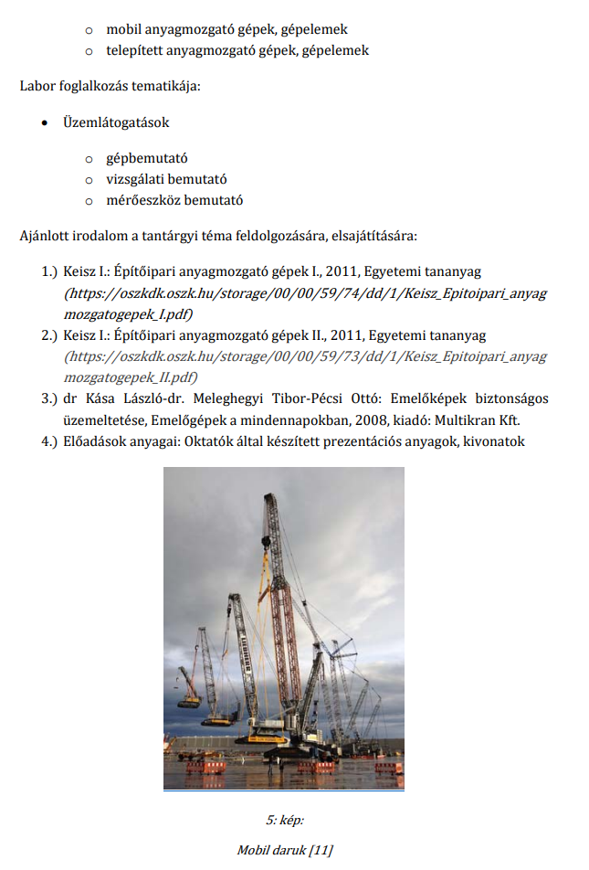
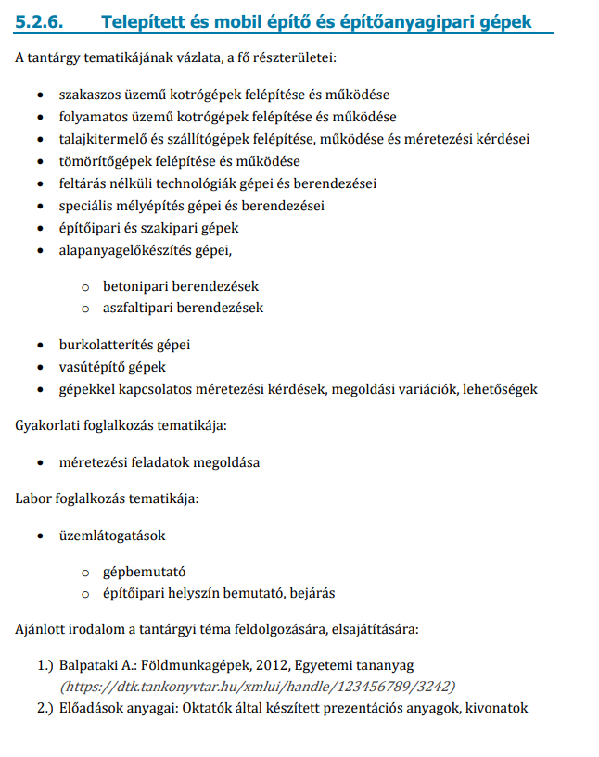
Építőgépész mesteriskola
Anyagmozgatógépek, Építőgépek és Felvonók Tagozat
Szemelvények
10 oldal képzési struktúra általános áttekintés
40 oldal képzési struktúra és tematika részletezés

Slide 6
Építőgépész mesteriskola
Anyagmozgatógépek, Építőgépek és Felvonók Tagozat
További megtörtént lépések
Egyeztetések az MMK-val:
Újabb egyeztetés a
potenciális oktatókkal:
Információ gyűjtés:
Szabó Dávid képzési koordinátor bevonása, a képzés tárgyi feltételeinek áttekintése lehetséges kezdőidőpont egyeztetése – 2025 tavasz eleje
A korábban oktatási feladatokra jelentkezők újra felkeresése, egyeztetés a kapacitás valós felmérése, újabb potenciálok bevonása
- Képzési koordinátortól a napokban (csütörtök) feltételek pontosításáról kaptunk információt, illetve az akkreditáció és a képzés befogadásának feltételrendszerét illetve a teendők listáját megkaptuk

Slide 7
Építőgépész mesteriskola
Anyagmozgatógépek, Építőgépek és Felvonók Tagozat
Teendők és információk
Ami szükséges az indításhoz:
Oktatók és oktatási anyag:
Szakmai tagozat befogadó nyilatkozata az MMK felé (elnökség megteszi)
Tanusítási szabályrend kiolgozása a képzés kapcsán (főtitkári segítséget kapunk)
Az MMK elnökségének jóváhagyása – Ha megvagyunk a fentiekkel (?)
A képzés elindulásának financiális feltétele min. 40 fő jelentkezése
(előzetes igényfelmérés alapján 50 fő körüli elért tag jelezte érdeklődését)
Az egyéb mesteriskolákhoz igazodva 10-11 hét alatt kell heti 1-1,5 napos oktatással számolva leosztani a feladatokat. Az előadásanyagok MMK sablon alapján kell hogy elkészüljenek, formai követelményeket betartva.
A fentieknek megfelelő órarend tervezése folyamatban van és az oktatókkal folyamatos egyeztetés lesz az oktatási anyag tekintetében.
A legkorábbi kezdés időpontja igazodva az MMK képzési tervéhez: 2025. április

Slide 8
Építőgépész mesteriskola
Anyagmozgatógépek, Építőgépek és Felvonók Tagozat
KÖSZÖNÖM A FIGYELMET!

